Slide 1
Geografia (LE006)
Corso di Studio
LE01 - DISCIPLINE STORICHE E FILOSOFICHE
Ppt 10
a.a. 2021-2022

Slide 2
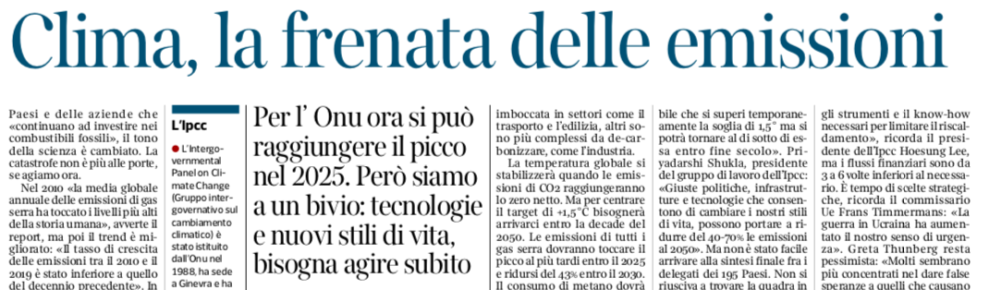
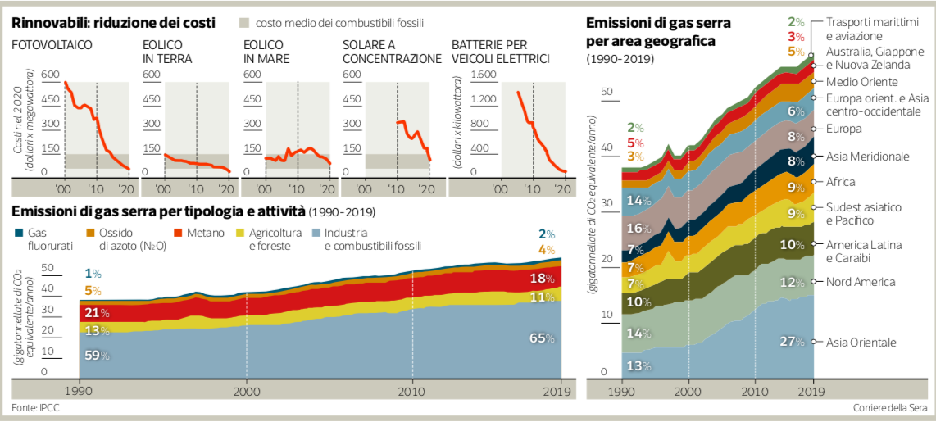
Corriere 5/4.022

Slide 3
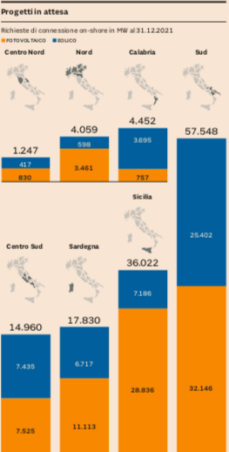
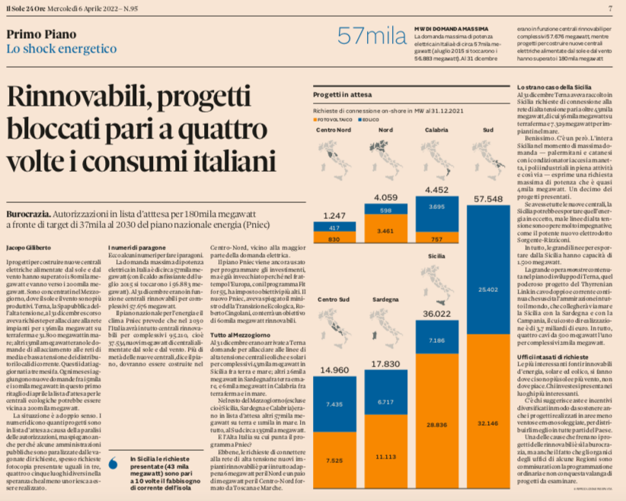

Slide 4
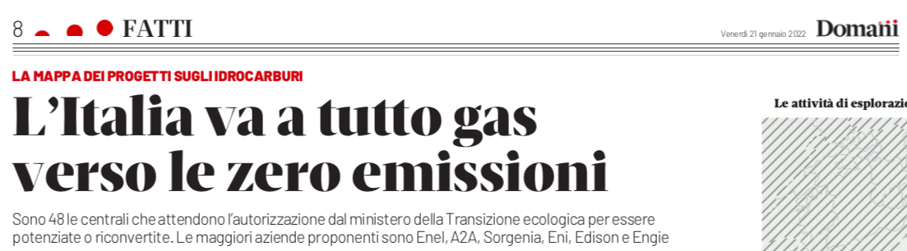
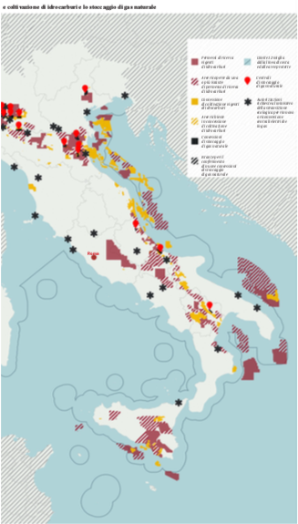
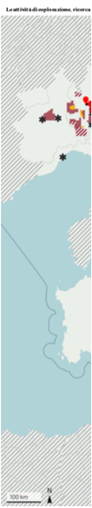
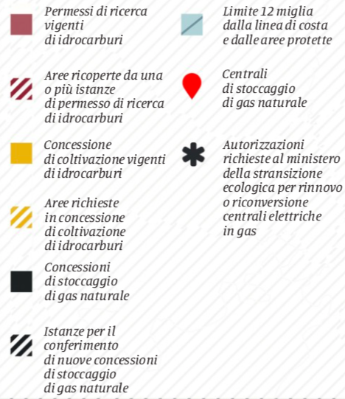
Domani 20 01 022

Slide 5
Risorse energetiche
Si distinguono fra non rinnovabili e rinnovabili
Energie non rinnovabili
Combustibili fossili
Energie rinnovabili:
  Solare
  Eolica
  Idroelettrica
  Geotermica
  da Biomasse

Slide 6
Risorse energetiche non rinnovabili
Energie non rinnovabili ovvero Combustibili fossili:
risultato della modifica di residui di elementi biotici sepolti migliaia di anni fa («fermentati») e trasformati, con pressione e calore in
Carbone
Petrolio
Gas naturale

Slide 7
Uomo e risorse
Risorse utilizzate
  → funzione d’uso vs. disponibilità
  Disparità distribuzione consumo
    Massima nei Paesi del nord del mondo
    Minima negli altri, quelli a maggior popolazione
    Necessità di ridiscussione delle modalità di uso delle risorse

Slide 8
Consumo globale di Risorse energetiche (2017)
 | risorsa | % | %
 | petrolio | 32
 | carbone | 28
 | gas naturale | 22
 | nucleare | 5
Non rinnovabili |  |  | 87
 | biomasse/biocombustibili | 9
 | idroelettrico | 2,5
 | geotermica, solare, eolica | 1,5
rinnovabili |  |  | 13

Slide 9
Obiettivi europei nell’uso di fonti rinnovabili
2009 direttiva europea 2009/28/CE:
  entro il 2020 il 20% del consumo energetico dell’Ue deve provenire da fonti rinnovabili. Una quota che per l’Italia viene fissata al 17% dal decreto legislativo 28/2011;
2018 nuova direttiva europea (2018/2001/EU):
  raggiungere entro il 2030 il 32% di energia rinnovabile. Un target che in Italia è del 30%, come stabilito dal Piano nazionale integrato per l’energia e il clima 2030, pubblicato a gennaio 2020.

Slide 10
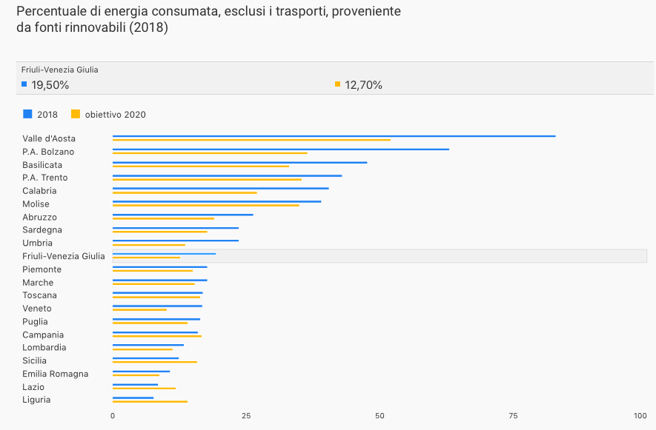
Italia (2018)

Slide 11
Petrolio
Necessità di infrastrutture per estrarlo, raffinarlo e distribuirlo (controllo)
Riserve certe, ovvero quantità stimata di disponibilità futura (dipende…)
Stima dipende dall’uso nel mondo (rapporto riserve/produzione), modificabile da nuove scoperte (giacimenti) e nuove metodologie (fracking)
Anni ‘50 teoria del picco di produzione del petrolio (Marion King Hubbert): «scoperta» dei limiti della disponibilità→ esigenza di una transizione energetica (prepararsi per tempo al passaggio a altre fonti di energia)

Slide 12
Petrolio
Maggior produttore mondiale Arabia Saudita
Dal 1960 OPEC (Organizzazione paesi esportatori di petrolio)
Il caso Mattei, di Francesco Rosi 1972
https://www.youtube.com/watch?v=sxJLeZce3bg
Medio oriente: ½ riserve mondiali
Graduatoria riserve mondiali | (in percentuale sul totale) | Assieme 65,5%
Arabia Saudita 21,3 | Iran 11,2 | Iraq 8,2
Emirati Arabi Uniti 7,9 | Venezuela 7,0 | Russia 6,4
Libia 3,3 | USA 2,4 | Cina 1,3

Slide 13
Petrolio
Disparità geografiche nella produzione e nel consumo
USA, Cina, Giappone e India primi quattro consumatori
Cina e India dal 2007 hanno aumentato consumo dell’88% e 50% (tutto il mondo, nello stesso periodo 16%)
Paesi consumatori e non produttori (India, Giappone…Italia)
Globalizzazione, stessi strumenti metodologie e richieste in tutto il mondo

Slide 14
Carbone
Deriva da depositi legnosi di alberi e piante parzialmente decomposte accumulatisi in ambienti paludosi 300/400 milioni di anni fa, e in seguito compattate dalla pressione (diverso dal carbone «fatto»)
Combustibile più abbondante e diffuso e con maggiori riserve (+anni)
Usato per riscaldare, → acqua → energia a vapore → rivoluzione Industriale (acciaio)
Cina maggior produttore e consumatore
Problemi di estrazione (da miniere/cave a mountaintop removal)
Problemi di inquinamento (anidride solforosa+ ossido azoto + elementi atmosfera= piogge acide)

